Slide 1
비주얼 아이데이션 구상 2020-10-06

Slide 2
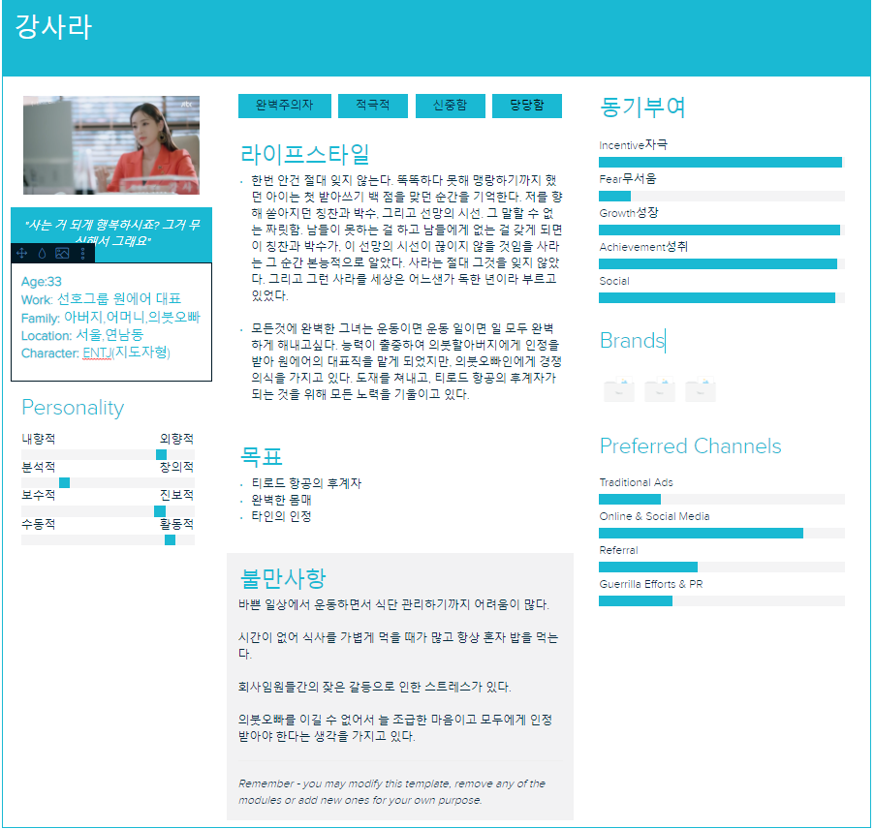
페르소나

Slide 3
나구찬 (귀찮은거 싫음, 결정에 어려움이 많음,배우는걸 좋아함,영상이 글보다 편함)
최근 요리에 흥미가 생겨서 요리사 중 유명한 백종원을 보고 배우고 싶지만
레시피나 방송을 하나하나 찾기도 귀찮고 쉬운 요리도 추천 받고 싶다.
레시피의 글만 보면 어떻게 만드는지 모를 것 같아서 영상으로도 보고 따라하고싶다.
프렌차이즈를 많이 이용하는데 백종원 가게를 가도 이벤트가 안 써있는 경우가 많아서 이벤트를 놓치는 일이 많았다. 그래서 신제품이나 이벤트를 한번에 보고 점심이나 저녁을 결정하고싶다.

Slide 4
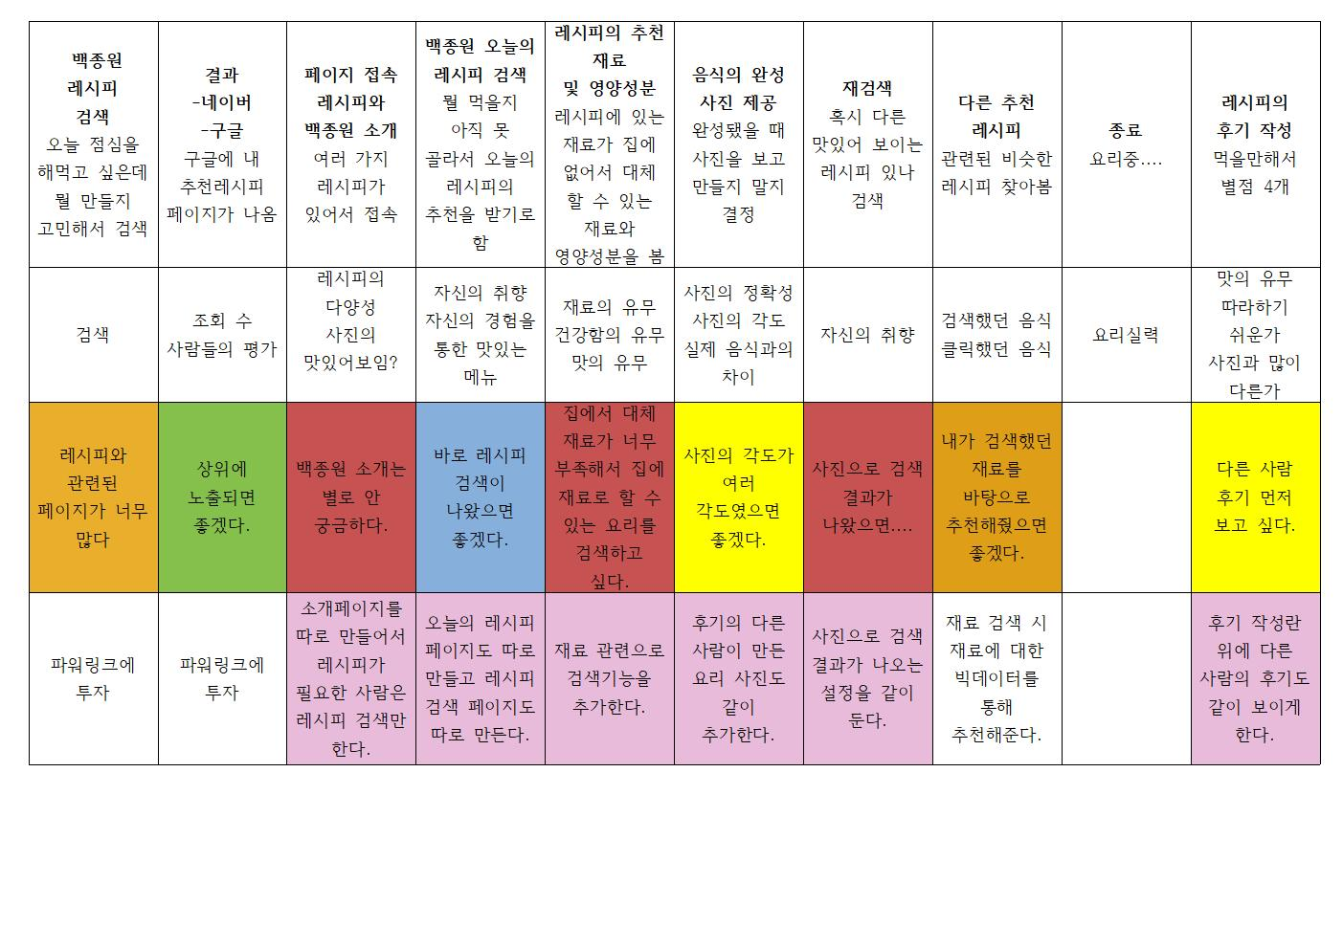
유스케이스

Slide 5
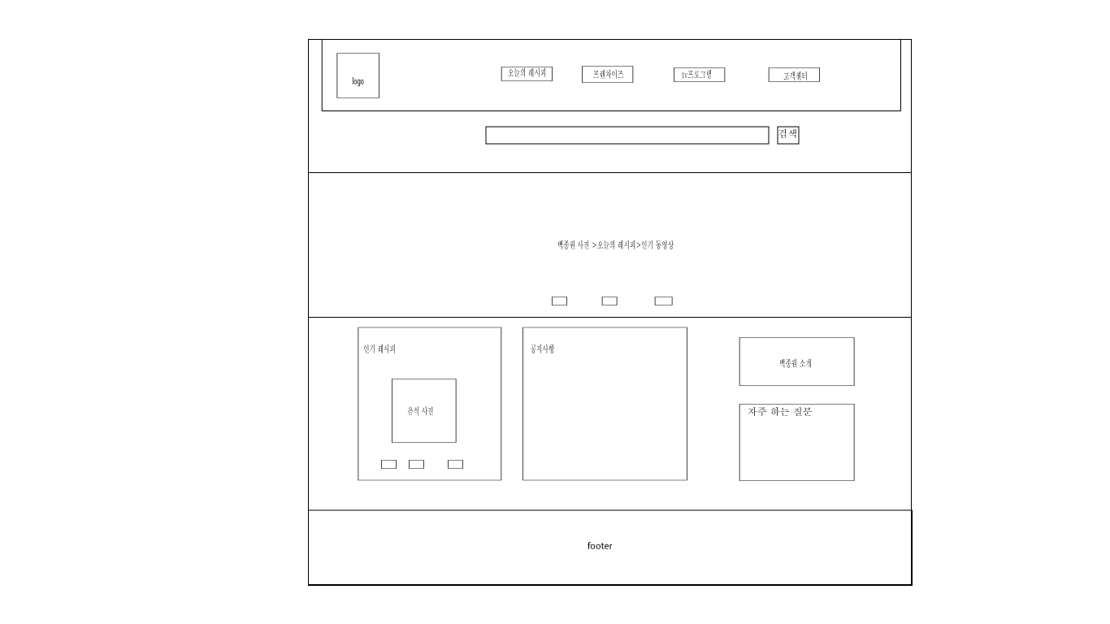
아이디어스케치

Slide 6
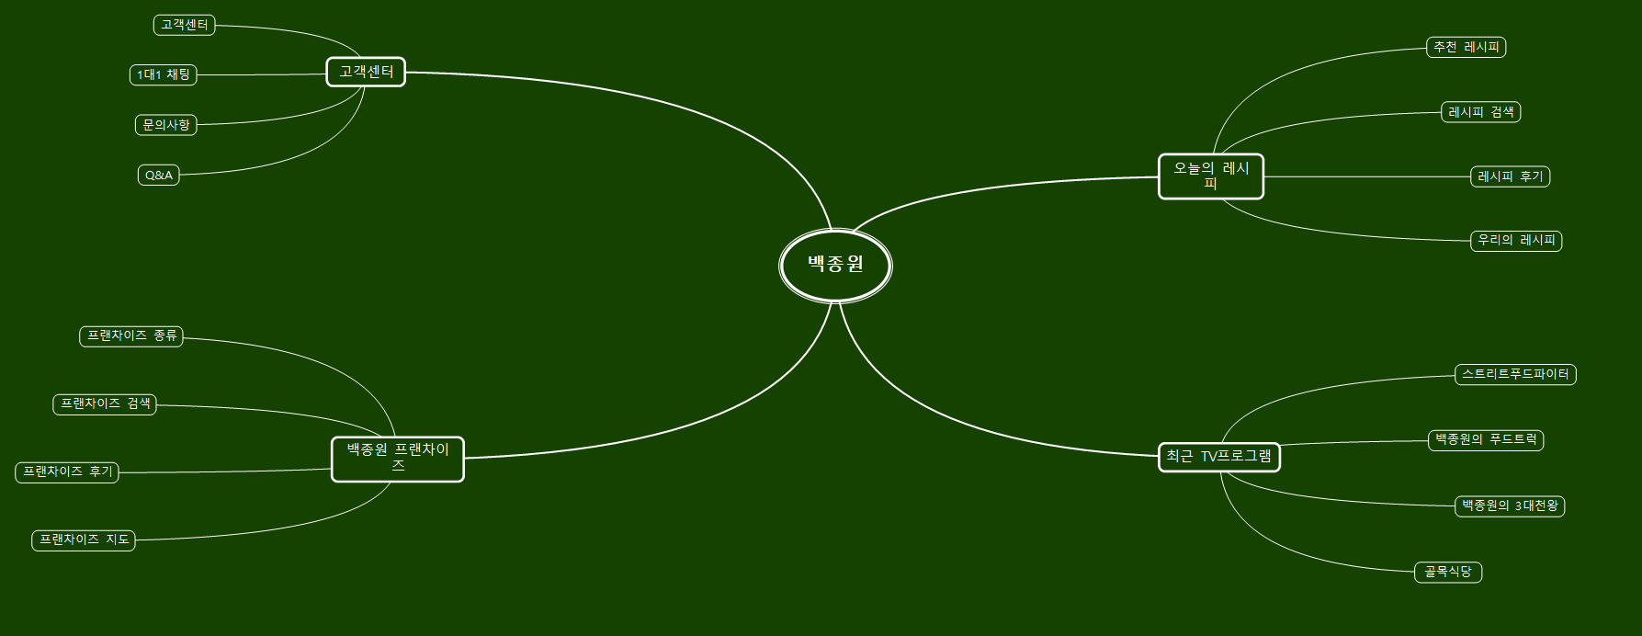
정보구조설계(마인드 맵)

